Slide 1
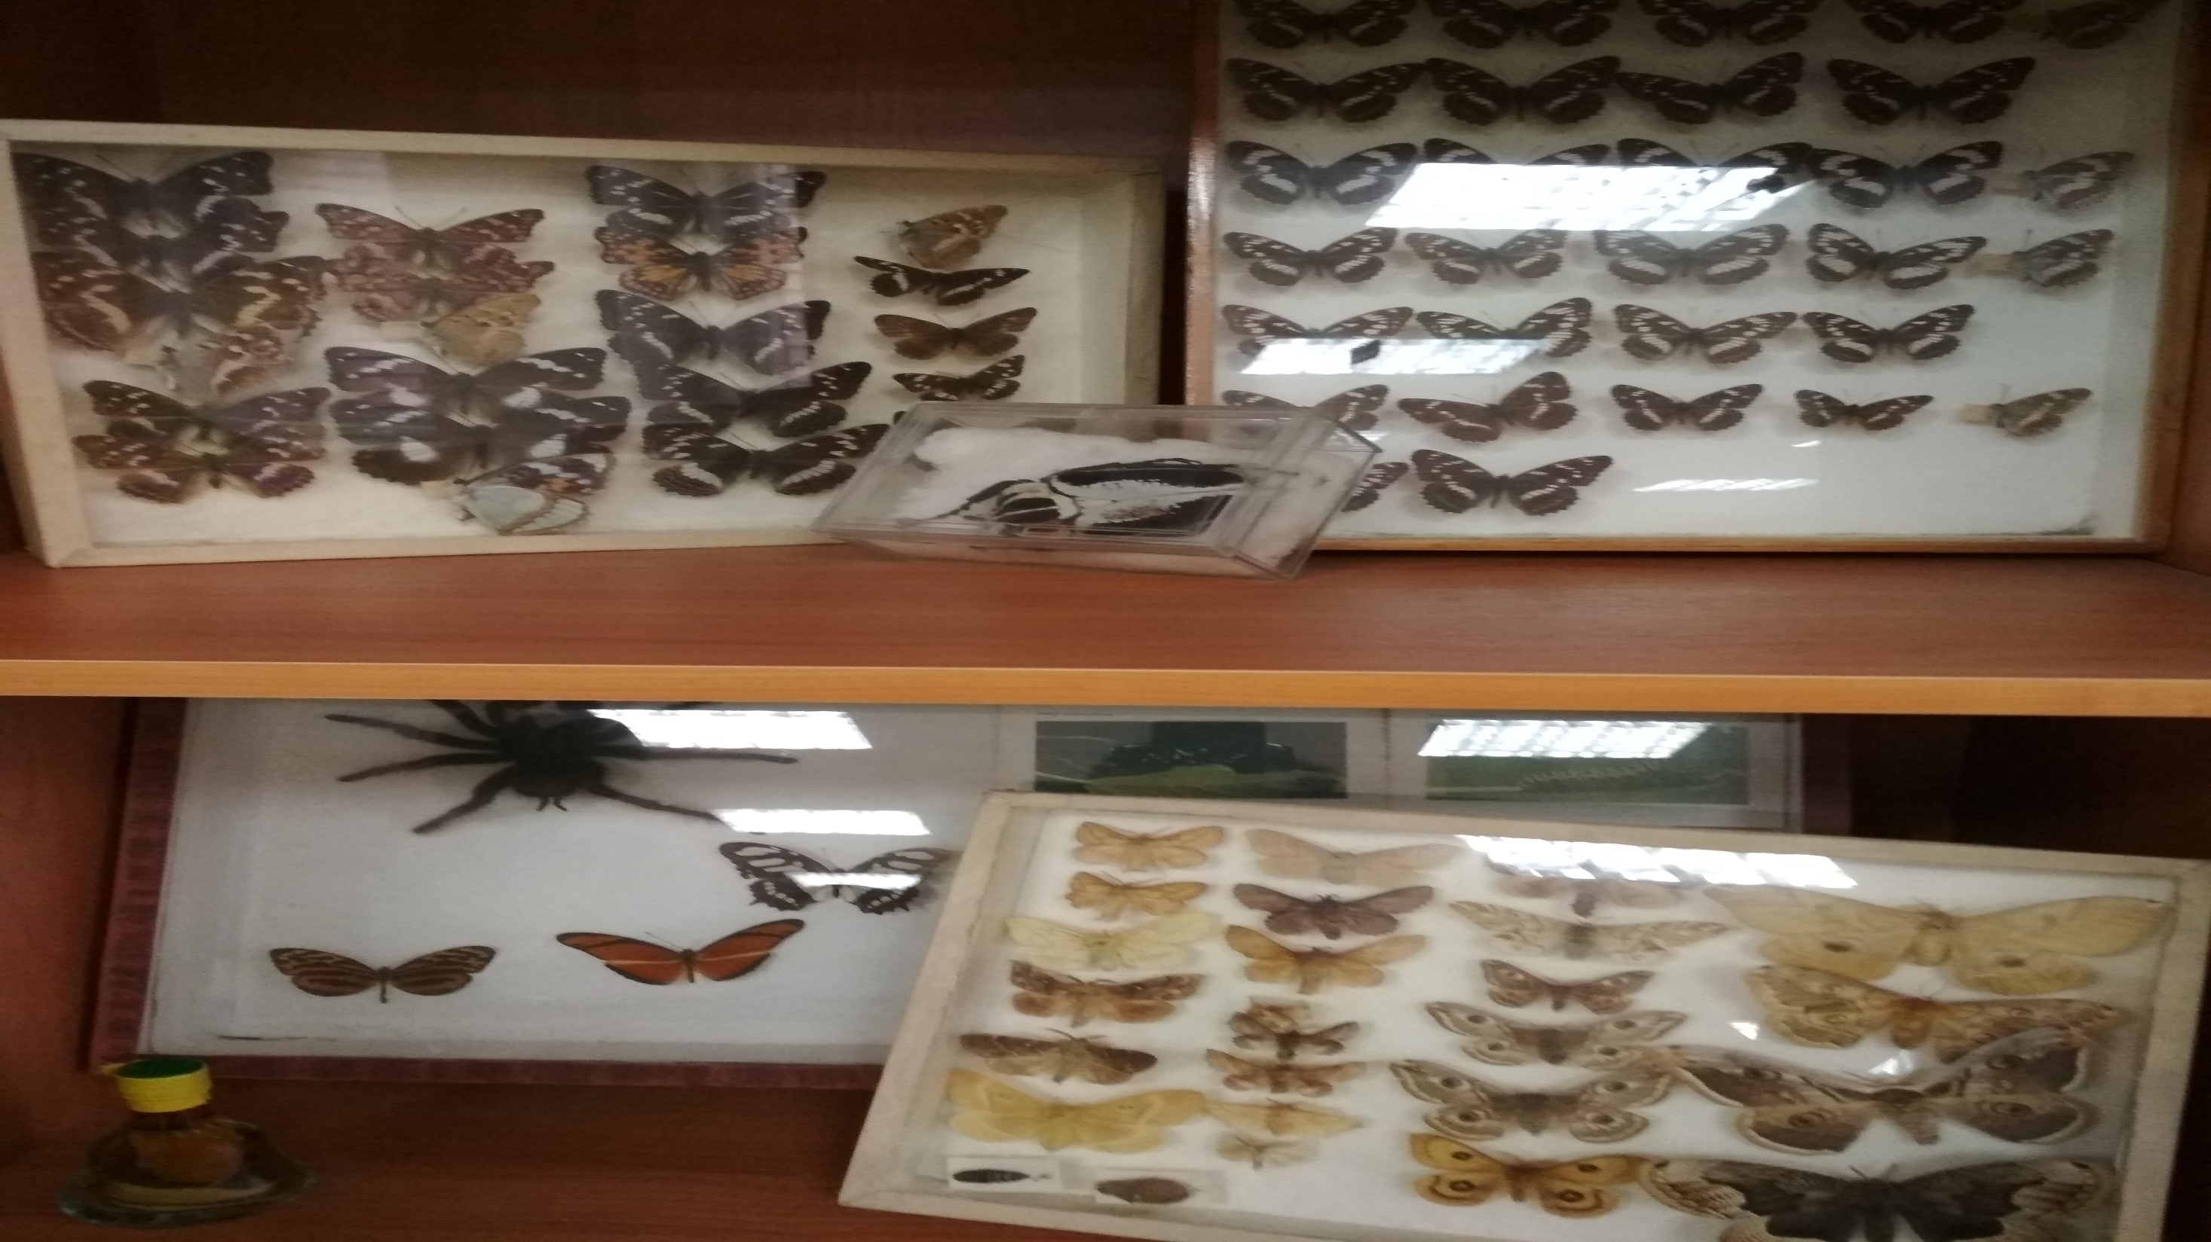
Проектная и исследовательская деятельность учащихся по биологии в условиях реализации ФГОС
И.В. Ивакина, учитель биологии высшей категории МОУ Гимназия 30 города Иваново

Slide 2
Требования ФГОС к результатам обучения
- предметные, включающие освоение обучающимися умений, специфических для данной предметной области, виды деятельности по получению нового знания в рамках учебного предмета;
- метапредметные, включающие УУД и способность их использования в учебной, познавательной и социальной практике;
- личностные, включающие готовность и способность обучающихся к саморазвитию и личностному самоопределению, сформированность их мотивации к обучению и целенаправленной познавательной деятельности

Slide 3
Исследовательская деятельность учащихся
- Это деятельность, направленная на получение учащимися субъективно новых представлений об объектах и явлениях окружающего мира с помощью научного метода. Предполагает наличие основных этапов, характерных для исследования в научной сфере:
Изучение теоретического материала
Выделение проблемы, постановка целей и задач исследования
Формулировка рабочей гипотезы
Освоение методики исследования
Сбор собственного экспериментального материала
Обработка собранного материала
Обобщение, анализ, выводы
Представление исследовательской работы

Slide 4
Проектная деятельность
- Это деятельность, направленная на выявление необходимости и создание новых объектов и явлений окружающего мира, отличных по своим характеристикам и свойствам от известных; совместная учебно-познавательная, творческая или игровая деятельность учащихся, имеющая общую цель, согласованные методы, способы деятельности, направленная на достижение общего результата деятельности.

Slide 5
Индивидуальный проект
- Представляет собой особую форму организации деятельности обучающихся (учебное исследование или учебный проект).
- Индивидуальный проект выполняется обучающимся самостоятельно под руководством учителя по выбранной теме в рамках одного или нескольких изучаемых учебных предметов, курсов в любой избранной области деятельности (познавательной, практической, учебно-исследовательской, социальной, художественно-творческой, иной).

Slide 6
Этапы исследовательского цикла
Теоретический материал
Освоение методики
Экспериментальные исследования
Обработка данных
Представление результатов

Slide 7
Самостоятельная работа учащихся
Выбор темы и задач, формулировка гипотезы
Выбор объекта
Анализ результатов и выводы

Slide 8
Консультативная работа руководителя
Создание теоретической базы
Подбор методики под задачу
Составле
ние плана работы
Подбор методики обработки
Составление плана презентации

Slide 9
Объект и предмет исследования
Объект исследования - это то, что будет взято учащимся для изучения и исследования. Это не обязательно может быть какой-либо неживой предмет или живое существо. Объектом исследования может быть процесс или явление действительности.
Обычно название объекта исследования содержится в ответе на вопрос: что рассматривается?
Предмет исследования—это особая проблема, отдельные стороны объекта, его свойства и особенности, которые, не выходя за рамки исследуемого объекта, будут исследованы в работе.
Обычно название предмета исследования содержится в ответе на вопрос: что изучается?

Slide 10
Проекты по изучению музеев города Иваново с естественными коллекциями
Учащимися нашей Гимназии выполнено два проекта, с которыми они выступали на конкурсах различного уровня. В основном эта работа ведется с учениками 9-11 классов. Учащиеся сами создали презентацию и видеоролики по теме проекта, изучили коллекцию Зоомузея ИвГУ и Ивановского Зоопарка. В итоге получилось две работы: «Коллекция и история создания Зоологического музея ИвГУ» и «Ивановский Зоопарк: коллекция, история. Проблемы и перспективы развития». В ходе выполнения проектов учащиеся познакомились с фондами музея, научились составлять опросники для интервью, научились ставить цели и задачи работы и выполнять их, узнали много новой информации. Освоили программу создания видеофильмов.

Slide 11
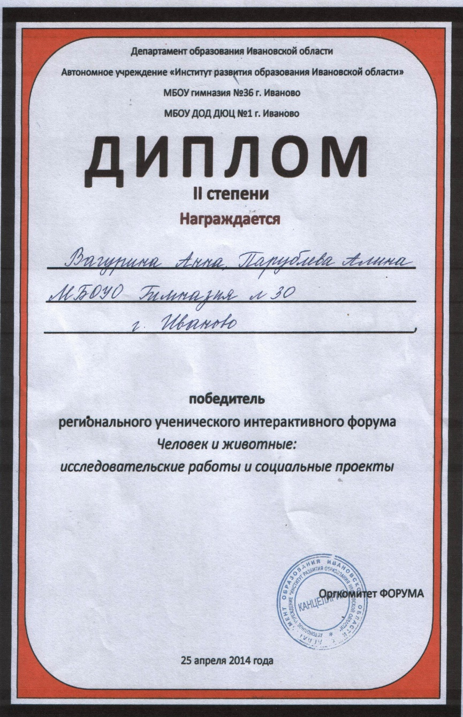
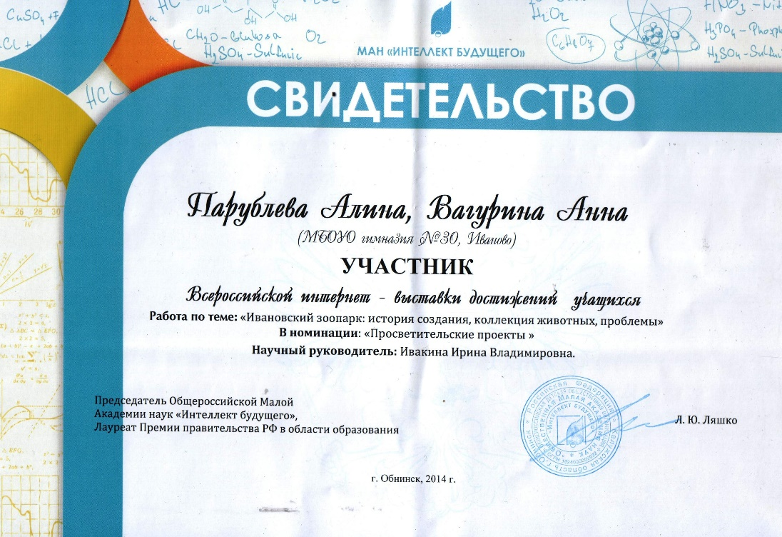

ПРОЕКТЫ НА ФОРУМ «ЧЕЛОВЕК И ЖИВОТНЫЕ»

Slide 12




ВСЕРОССИЙСКИЙ КОНКУРС ИМЕНИ В.М. СМИРИНА (2017)

Slide 13
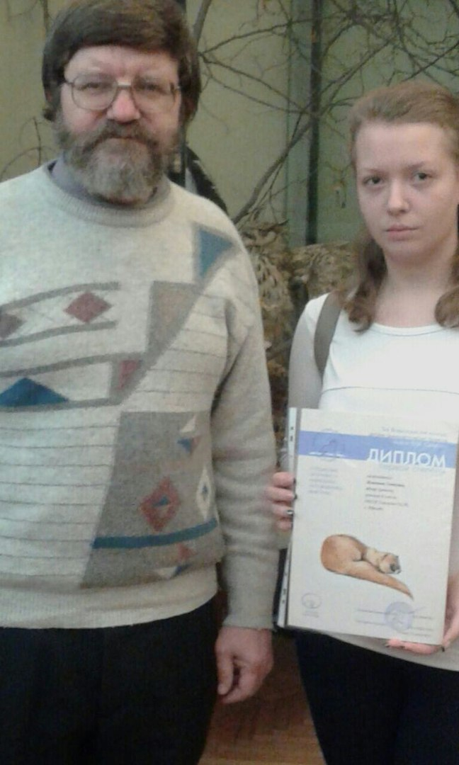


ВСЕРОССИЙСКИЙ КОНКУРС ИМЕНИ В.М. СМИРИНА (2016)

Slide 14
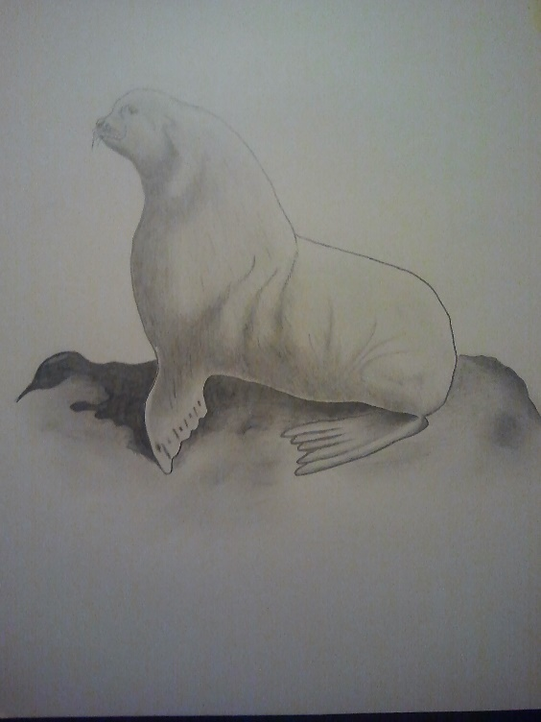
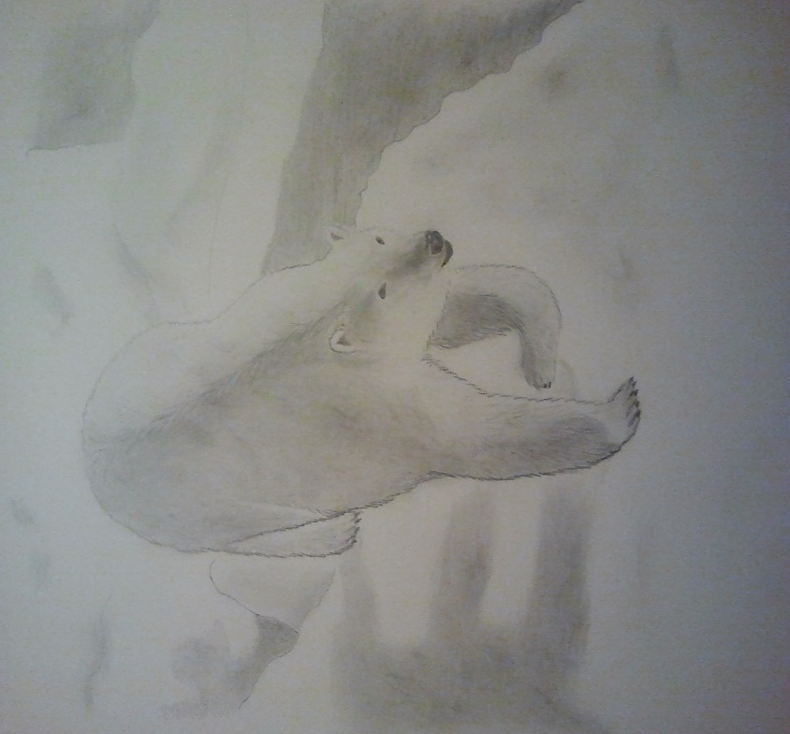
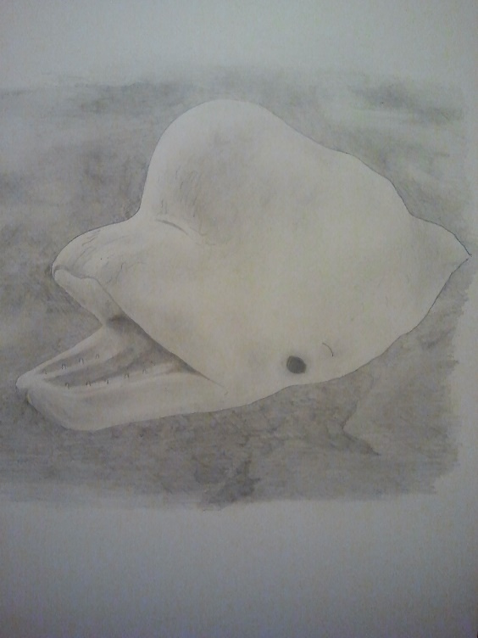
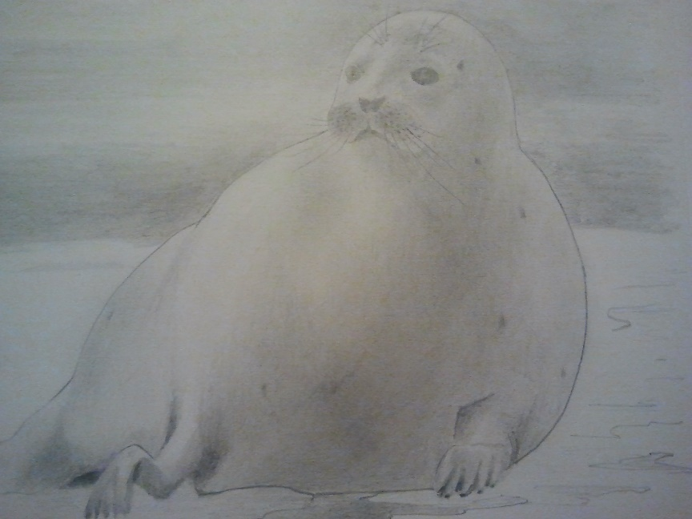
РИСУНКИ ДЕТЕЙ
Скворцов Александр 2015

Slide 15
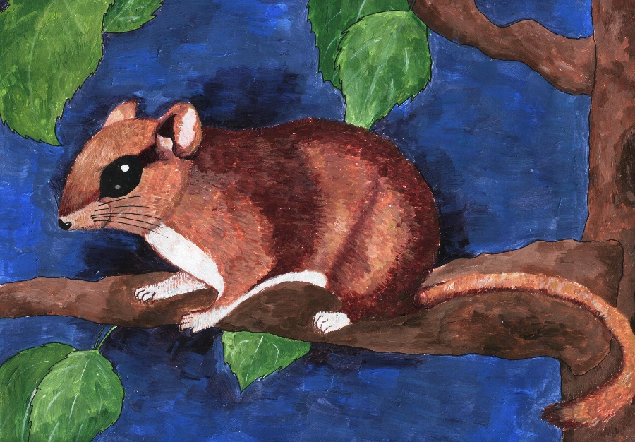
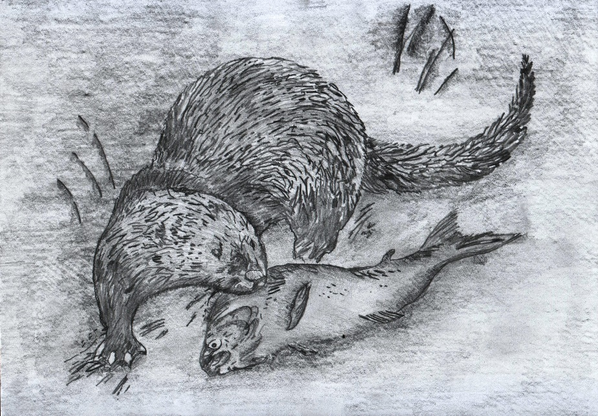
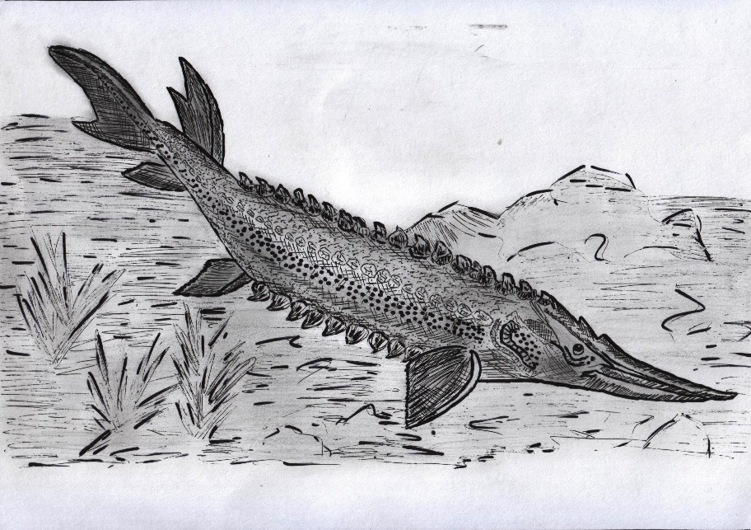
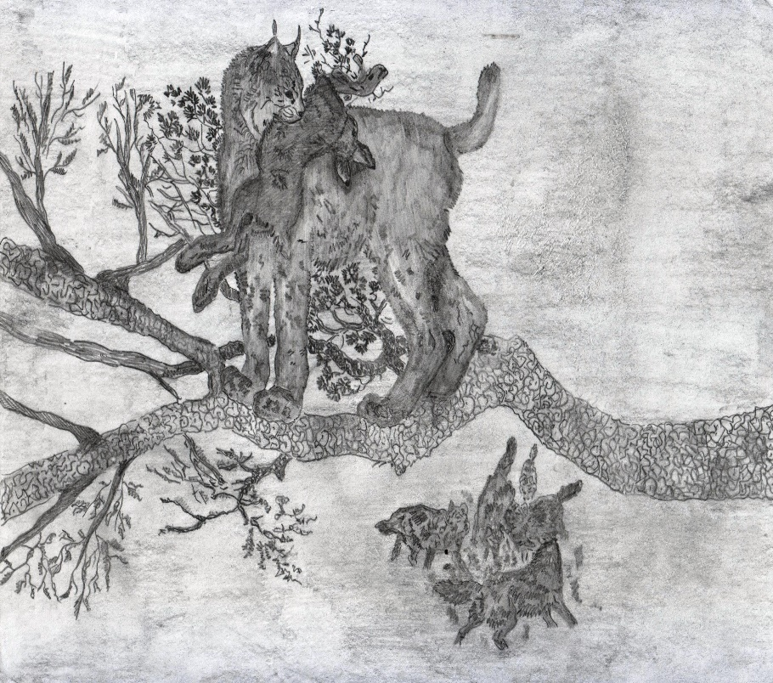
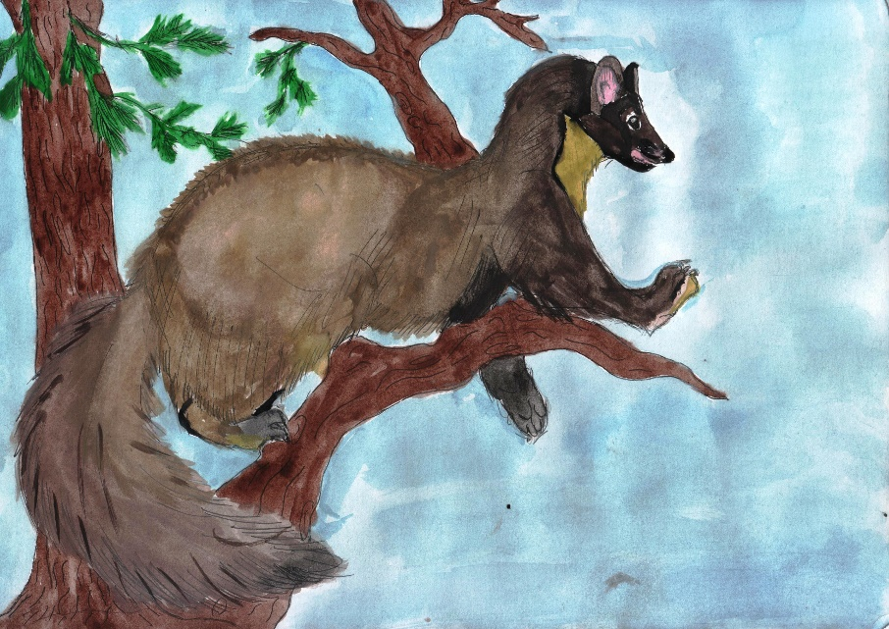
РИСУНКИ ДЕТЕЙ
Путешествие в Клязьминский Заказник или по страницам Красной Книги Ивановской области

Slide 16
МИТРОФАНОВА ПОЛИНА (2014/2015 учебный год: проект на 3 тур естественного турнира)
ПРОЕКТ ПО ТЕМЕ ВЕЛИКИЕ ОТКРЫТИЯ ОТЕЧЕСТВЕННЫХ УЧЕНЫХ В ОБЛАСТИ БИОЛОГИИ: ПЕНИЦИЛЛИН

Slide 17

ГОГОЛЕВА ЕКАТЕРИНА 9-А КЛАСС
ПРИЗЕР РЕГИОНАЛЬНОГО ЭТАПА ВСОШ 2017/2018 ГГ. ПО ЭКОЛОГИИ
ИССЛЕДОВАТЕЛЬСКАЯ РАБОТА
Тема работы:
Курение как негативный антропогенный экологический фактор воздействия на окружающую среду.

Slide 18

МАСЛЮКОВ ВСЕВОЛОД 9-В КЛАСС
ПОБЕДИТЕЛЬ РЕГИОНАЛЬНОГО ЭТАПА ВСОШ 2017/2018 ГГ. ПО ЭКОЛОГИИ
ИССЛЕДОВАТЕЛЬСКАЯ РАБОТА
Тема работы:
Влияние нарушений циркадных ритмов сна под воздействием абиотических факторов городской среды на психоэмоциональное состояние подростков

Slide 19
Спасибо за внимание!!!

